Slide 1




CURSO POWER BI
Sesión 2
WWW.IZIED.COM
Notes:
En estas diapositivas tienes todas las opciones que podrías usar en una presentación, recuerda que puedes duplicar las diapositivas las veces que quieras (intenta que el mismo diseño no se replique varias veces consecutivamente para poder hacer la diapositiva mas dinámica).

Slide 2
Clase 2
Tipos de fuentes de datos compatibles
Importación de datos: Excel, CSV, otras fuentes
Editor de Power Query: interfaz y funcionalidades principales
Actividad práctica
Notes:
El texto debe quedar dentro del bloque con margen gris, tal y como indica arriba

Slide 3


Tipos de fuentes de datos compatibles

Slide 4
Tipos de fuentes de datos compatibles
1) Archivos
Ejemplos: Excel, CSV/TSV, TXT, XML, JSON, PDF, Parquet, Delta (algunos vía conector).
Cuándo: datos pequeños/medianos, datasets compartidos en OneDrive/SharePoint, o históricos en carpetas.
Archivo único: Excel.Workbook, Csv.Document, Json.Document, Pdf.Tables.
Carpeta (varios archivos): Folder.Files + Combinar (ideal para “CSV mensuales”).
Consejo: si publicarás en el Servicio, evita rutas C:\...; usa SharePoint/OneDrive (cloud) para refrescar sin gateway.
Notes:
En el bloque de texto de esta diapositiva, puedes poner el texto con viñetas para anotar ideas, conceptos, cosas importantes etc. También puedes resaltar partes importantes del texto y poniéndolas en el color que se muestra en el ejemplo.

Slide 5
Tipos de fuentes de datos compatibles
2) Carpetas y almacenamiento en la nube
Ejemplos: SharePoint/OneDrive, Azure Blob, Azure Data Lake Gen2, Amazon S3 (vía conector/ODBC), Google Drive (no oficial → “Web”).
Cuándo: necesitas refrescar en la nube y gobierno de archivos.
SharePoint/OneDrive: usa SharePoint.Files/SharePoint.Contents (mejor que “Web” con links de descarga).
Azure: AzureStorage.Blobs, AzureStorage.DataLake. Soporta Parquet/Delta y suele hacer folding (empuja operaciones).
Notes:
En el bloque de texto de esta diapositiva, puedes poner el texto con viñetas para anotar ideas, conceptos, cosas importantes etc. También puedes resaltar partes importantes del texto y poniéndolas en el color que se muestra en el ejemplo.

Slide 6
Tipos de fuentes de datos compatibles
3) Bases de datos (on-prem y cloud)
Ejemplos (nativos): SQL Server, MySQL, PostgreSQL, Oracle, Snowflake, BigQuery, Redshift, Databricks/Spark, Teradata, DB2, SAP HANA/BW, Access.
Cuando: datos grandes, seguridad y query folding (que las transformaciones se ejecuten en el servidor).
Conectores suelen ofrecer Import y a veces DirectQuery (Power Query aplica pasos distintos ahí).
Native query ([Query="SELECT …"]) útil para vistas complejas (pierdes parte del folding “automático”).
Drivers: algunos requieren ODBC/OLE DB instalados (64-bit si tu Desktop lo es).
Notes:
En el bloque de texto de esta diapositiva, puedes poner el texto con viñetas para anotar ideas, conceptos, cosas importantes etc. También puedes resaltar partes importantes del texto y poniéndolas en el color que se muestra en el ejemplo.

Slide 7
Tipos de fuentes de datos compatibles
4) Servicios en línea / APIs
Ejemplos: OData, Web (REST), Dynamics 365/Dataverse, SharePoint lists, Salesforce, Google/Adobe Analytics, Exchange/Outlook, Active Directory.
Cuándo: integrarte con SaaS.
OData.Feed: muy cómodo (Northwind tiene demo OData).
Web.Contents: para JSON/REST; controla paginación y cabeceras con RelativePath y Query.
Truco: usa Parámetros para las claves/URLs (no hardcodees secretos en M).
Notes:
En el bloque de texto de esta diapositiva, puedes poner el texto con viñetas para anotar ideas, conceptos, cosas importantes etc. También puedes resaltar partes importantes del texto y poniéndolas en el color que se muestra en el ejemplo.

Slide 8
Tipos de fuentes de datos compatibles
Consideraciones
Niveles de privacidad (Organizacional / Privado / Público): evitan mezcla de orígenes; configúralos bien o el motor bloqueará combinaciones.
Gateway: para on-prem (SQL Server local, archivos en red) necesitas On-premises data gateway para refresco. Cloud → sin gateway.
Query folding: intenta que los pasos (filtrar, agrupar, expandir) “bajen” al origen. Revisa “Ver diagnóstico/folding”: si se rompe, intenta mover filtros arriba en la lista de pasos o usar vistas en BD.
Tamaños: CSV enormes = lentos; si puedes, Parquet (columnar) o consulta a BD.
Credenciales: usa Cuenta organizacional para O365/SharePoint; Key/Basic para APIs con parámetro; no guardes tokens en texto.
Notes:
En el bloque de texto de esta diapositiva, puedes poner el texto con viñetas para anotar ideas, conceptos, cosas importantes etc. También puedes resaltar partes importantes del texto y poniéndolas en el color que se muestra en el ejemplo.

Slide 9
Importación de datos: Excel, CSV, otras fuentes

Slide 10
Importación de datos: Excel, CSV, otras fuentes
Obtener datos (Get Data)
Uno de los beneficios de trabajar en PBI es que tiene conectores a un sin número de orígenes de datos.
Comencemos a conocerlos.
Notes:
En el bloque de texto de esta diapositiva, puedes poner el texto con viñetas para anotar ideas, conceptos, cosas importantes etc. También puedes resaltar partes importantes del texto y poniéndolas en el color que se muestra en el ejemplo.

Slide 11

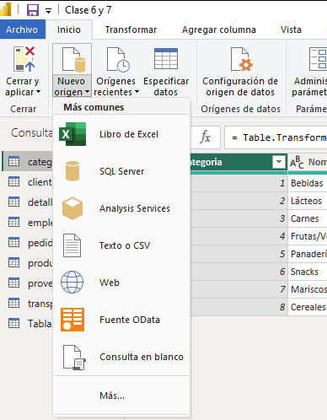
Importación de datos
Inicio
Más
Notes:
En el bloque de texto de esta diapositiva, puedes poner el texto con viñetas para anotar ideas, conceptos, cosas importantes etc. También puedes resaltar partes importantes del texto y poniéndolas en el color que se muestra en el ejemplo.

Slide 12
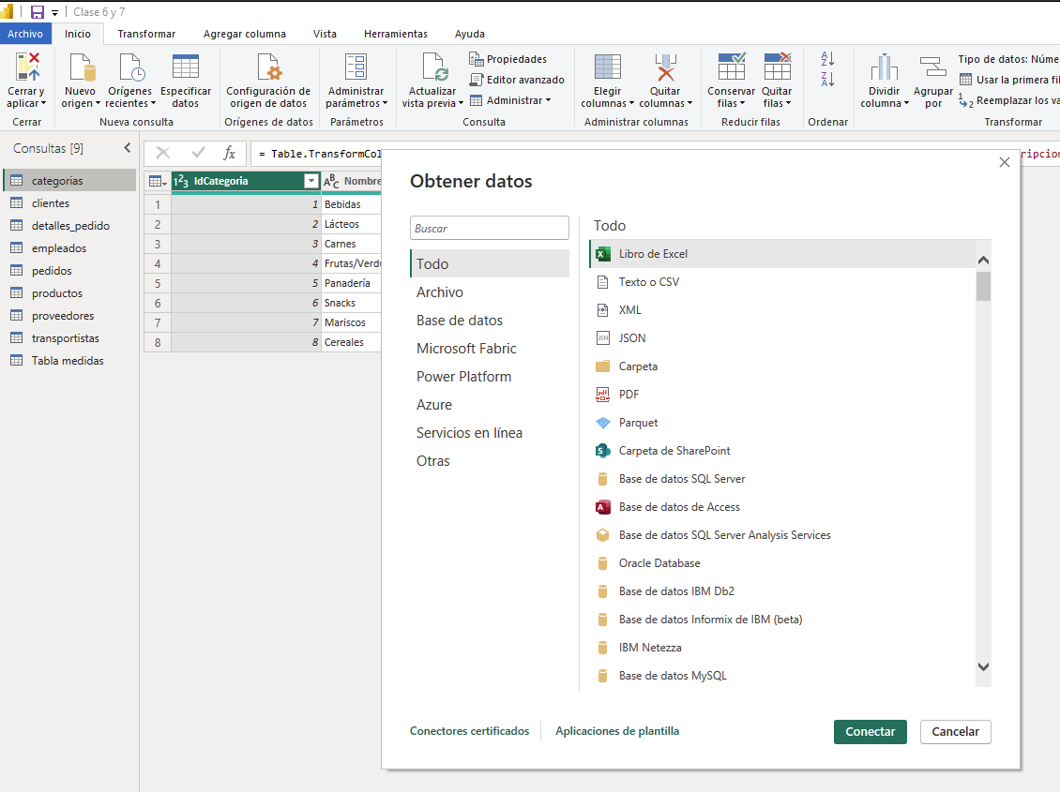
Importación de datos
Obtener datos:
Despliega una larga lista de los distintos orígenes de datos que existen en pbi, donde son clasificados por tipo de origen ya sea archivos, bases de datos, orígenes microsoft, azure, etc.
Notes:
En el bloque de texto de esta diapositiva, puedes poner el texto con viñetas para anotar ideas, conceptos, cosas importantes etc. También puedes resaltar partes importantes del texto y poniéndolas en el color que se muestra en el ejemplo.

Slide 13
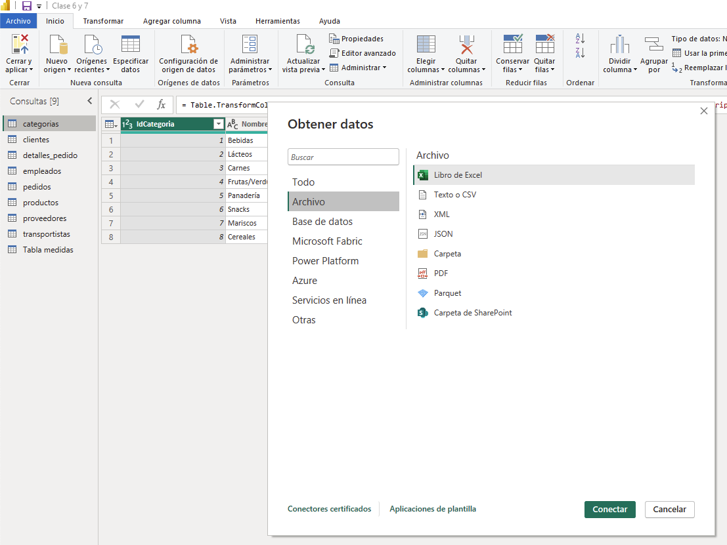
Importación de datos
Obtener datos -> Archivo:
Donde podemos acceder a orígenes en formato excel, txt, csv, xml, json, pdf y sharepoint.
Notes:
En el bloque de texto de esta diapositiva, puedes poner el texto con viñetas para anotar ideas, conceptos, cosas importantes etc. También puedes resaltar partes importantes del texto y poniéndolas en el color que se muestra en el ejemplo.

Slide 14
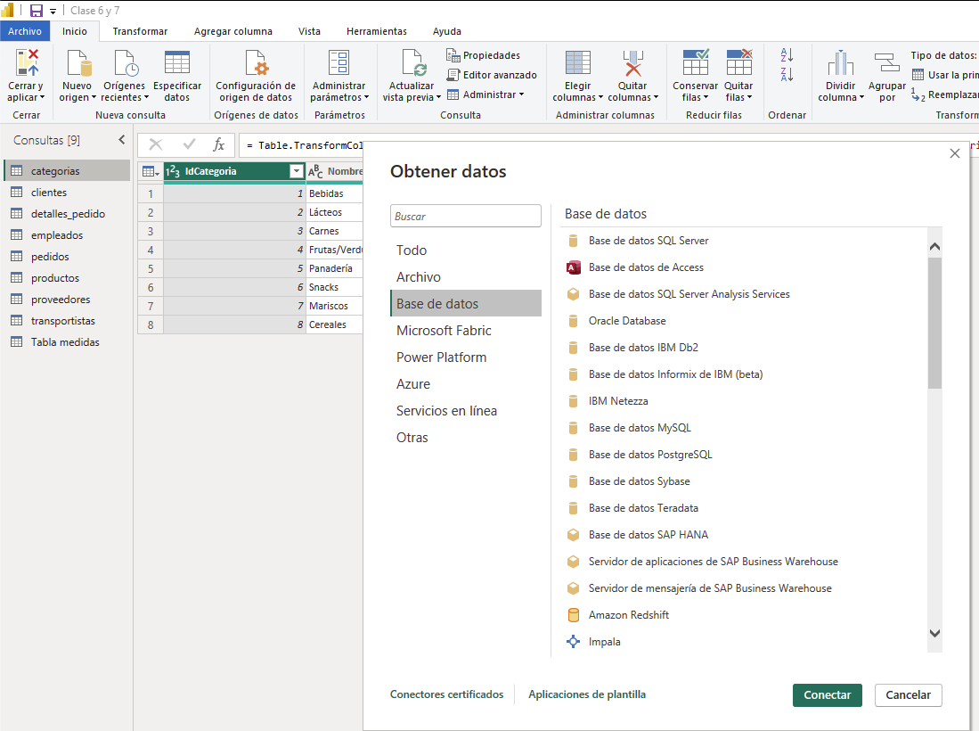
Importación de datos
Obtener datos -> bases de datos:
Nos muestra los distintos conectores con los que trabaja pbi
Notes:
En el bloque de texto de esta diapositiva, puedes poner el texto con viñetas para anotar ideas, conceptos, cosas importantes etc. También puedes resaltar partes importantes del texto y poniéndolas en el color que se muestra en el ejemplo.

Slide 15
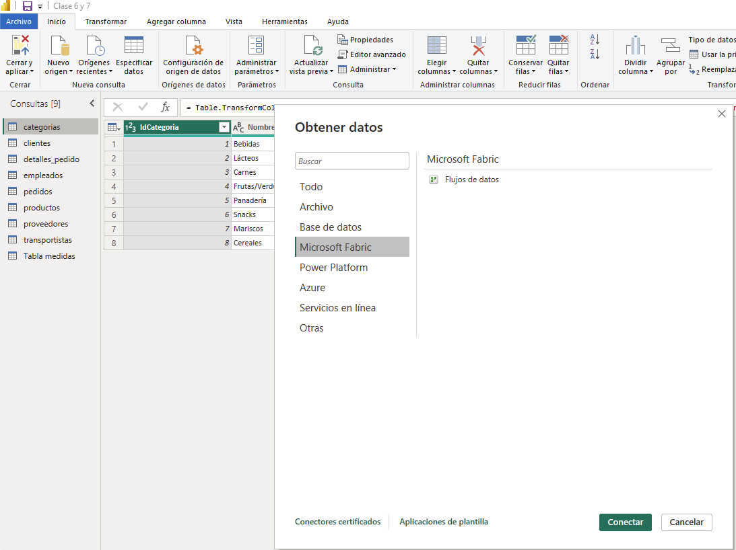
Importación de datos
Obtener datos -> Microsoft fabric:
Nos muestra los distintos conectores con orígenes microsoft fabric.
Notes:
En el bloque de texto de esta diapositiva, puedes poner el texto con viñetas para anotar ideas, conceptos, cosas importantes etc. También puedes resaltar partes importantes del texto y poniéndolas en el color que se muestra en el ejemplo.

Slide 16
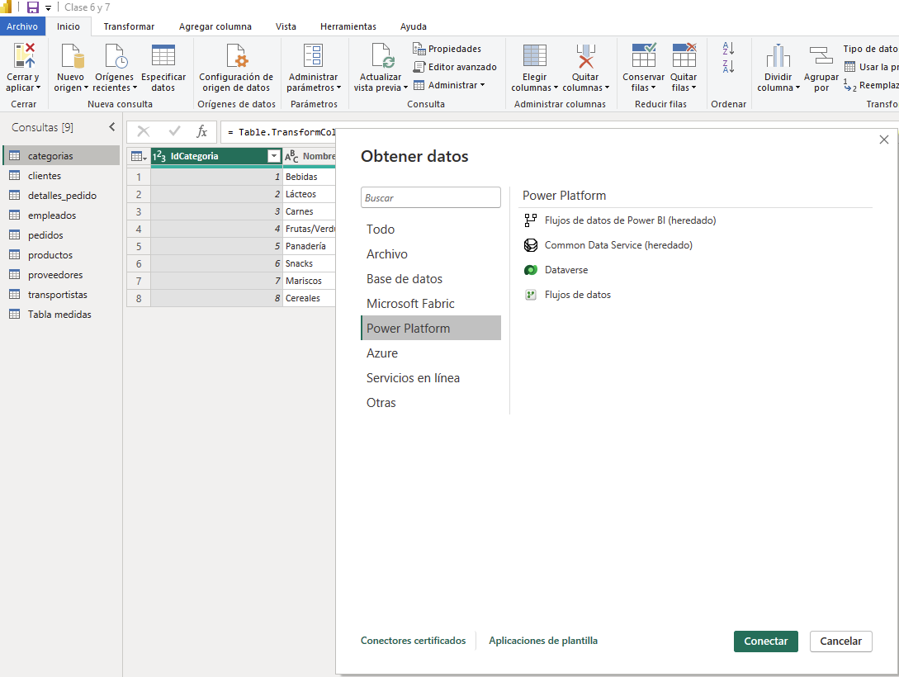
Importación de datos
Obtener datos -> Power Platform:
Recordando que pbi pertenece a la suite de power platform, por ende se puede conectar a todas las herramientas de la plataforma.
Notes:
En el bloque de texto de esta diapositiva, puedes poner el texto con viñetas para anotar ideas, conceptos, cosas importantes etc. También puedes resaltar partes importantes del texto y poniéndolas en el color que se muestra en el ejemplo.

Slide 17
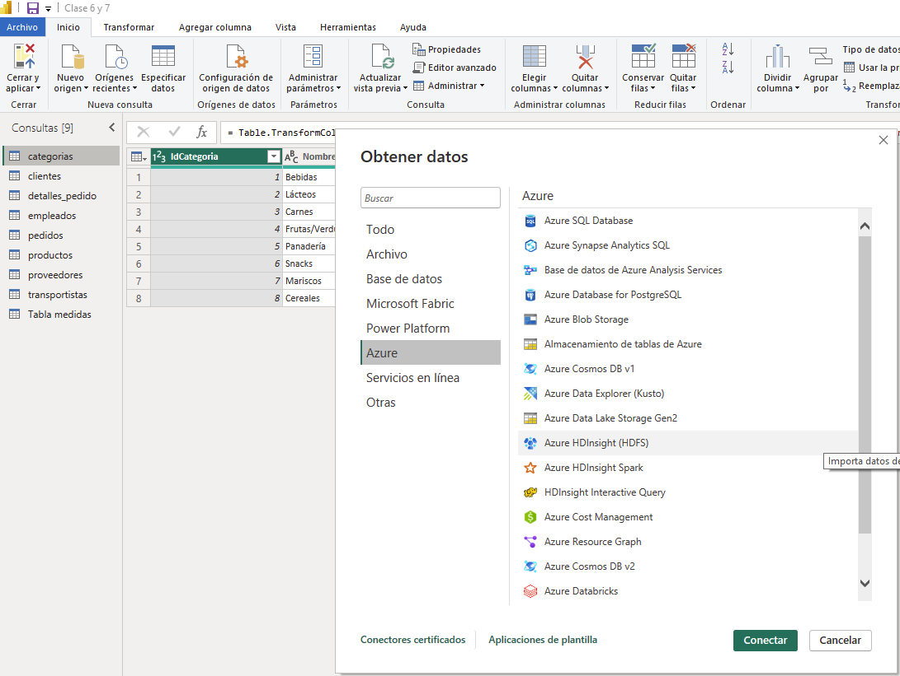
Importación de datos
Obtener datos -> Azure :
Conexiones a azure de microsoft.
Notes:
En el bloque de texto de esta diapositiva, puedes poner el texto con viñetas para anotar ideas, conceptos, cosas importantes etc. También puedes resaltar partes importantes del texto y poniéndolas en el color que se muestra en el ejemplo.

Slide 18
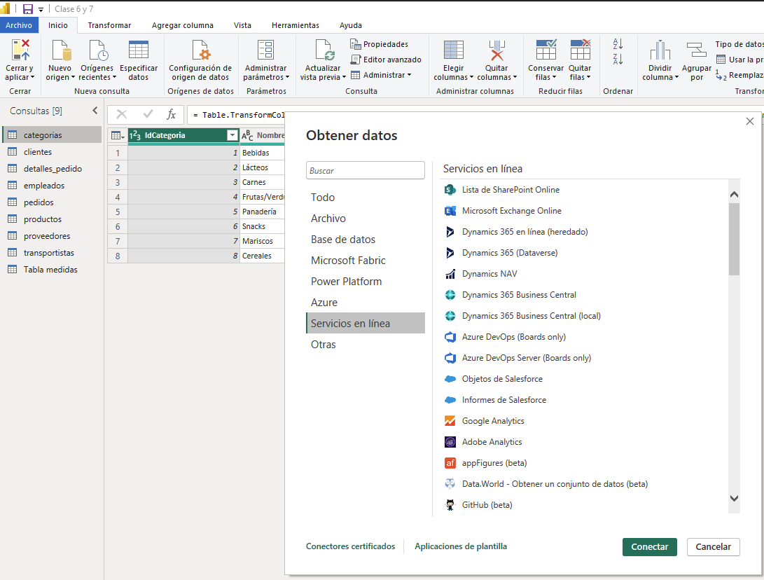
Importación de datos
Obtener datos -> Servicios en línea:
Notes:
En el bloque de texto de esta diapositiva, puedes poner el texto con viñetas para anotar ideas, conceptos, cosas importantes etc. También puedes resaltar partes importantes del texto y poniéndolas en el color que se muestra en el ejemplo.

Slide 19
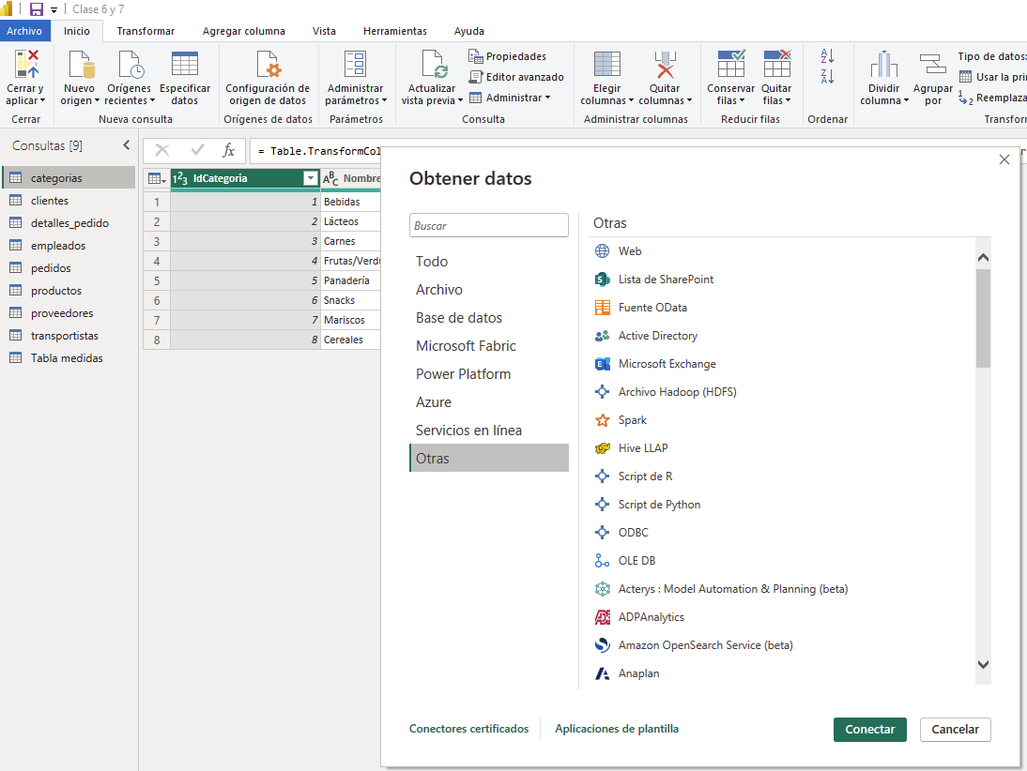
Importación de datos
Obtener datos -> Otros :
Notes:
En el bloque de texto de esta diapositiva, puedes poner el texto con viñetas para anotar ideas, conceptos, cosas importantes etc. También puedes resaltar partes importantes del texto y poniéndolas en el color que se muestra en el ejemplo.

Slide 20
Editor de Power Query:
interfaz y funcionalidades principales

Slide 21
Editor de Power Query: Interfaz
Introducción a Power Query
Power Query es el entorno de Power BI diseñado para conectar, transformar y preparar datos antes de analizarlos.
¿Para qué se usa Power Query?
Importar datos desde diversas fuentes: Excel, CSV, bases de datos, sitios web, etc.
Limpiar datos (eliminar errores, cambiar tipos de datos, quitar filas/columnas).
Transformar datos para que tengan la estructura correcta (pivotear, combinar, dividir columnas, etc.).
Automatizar procesos ETL (Extracción, Transformación y Carga) con solo unos clics.
Notes:
En el bloque de texto de esta diapositiva, puedes poner el texto con viñetas para anotar ideas, conceptos, cosas importantes etc. También puedes resaltar partes importantes del texto y poniéndolas en el color que se muestra en el ejemplo.

Slide 22
Editor de Power Query: Interfaz
Introducción a Power Query
Características claves
Característica
Descripción breve
Interfaz visual
No requiere programación, aunque se puede usar lenguaje M.
Pasos aplicados
Guarda automáticamente cada transformación como un paso.
Reutilizable
Puedes actualizar los datos con un clic manteniendo todas las transformaciones.
Integrado
Se usa también en Excel (es el mismo motor de transformación).
Notes:
El texto debe quedar dentro del bloque con margen gris, tal y como indica arriba

Slide 23
Editor de Power Query: Interfaz
Menús clave en Power Query
Power Query organiza sus herramientas en menús temáticos para facilitar el trabajo de transformación de datos.
Aquí te presento los más importantes:
Notes:
El texto debe quedar dentro del bloque con margen gris, tal y como indica arriba

Slide 24
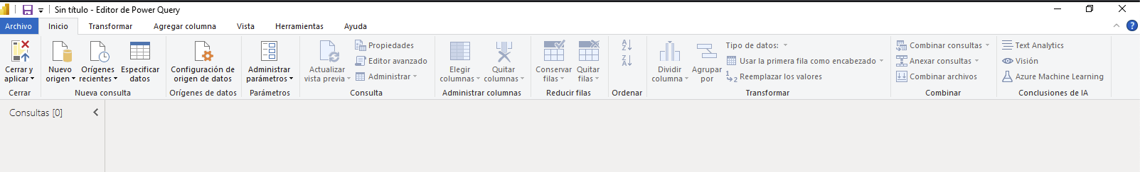
Editor de Power Query: Interfaz
Menús claves en Power Query
1. Menú: Inicio
Acciones básicas al comenzar a transformar datos
Obtener datos: Agregar nuevas fuentes
Quitar columnas/filas: Eliminar datos innecesarios
Combinar consultas: Unir (merge) o anexar (append) tablas
Aplicar cambios: Guardar transformaciones y volver a Power BI
Notes:
El texto debe quedar dentro del bloque con margen gris, tal y como indica arriba

Slide 25
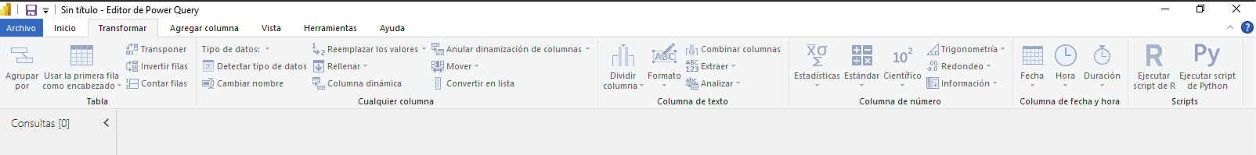
Editor de Power Query: Interfaz
Menús claves en Power Query
2. Menú: Transformar
Modifica directamente los datos existentes
Tipo de datos: Texto, número, fecha, etc.
Reemplazar valores: Sustituye errores o valores nulos
Dividir columnas: Por delimitador o número fijo de caracteres
Pivotear / Despivotar: Reorganiza datos en formato tabla
Formato de texto: Quitar espacios, mayúsculas/minúsculas
Notes:
El texto debe quedar dentro del bloque con margen gris, tal y como indica arriba

Slide 26
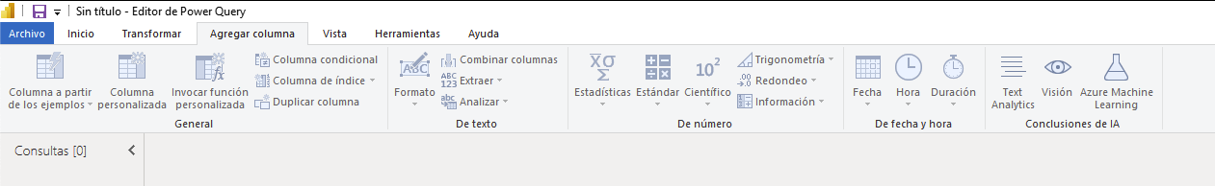
Editor de Power Query: Interfaz
Menús claves en Power Query
3. Menú: Agregar columna
Crea nuevas columnas sin alterar las originales
Columna personalizada: Usa fórmulas con lenguaje M
Desde ejemplos: Aprendizaje automático guiado por texto
Índice / Condicional: Crea secuencias o reglas tipo “si esto, entonces aquello”
Notes:
El texto debe quedar dentro del bloque con margen gris, tal y como indica arriba

Slide 27
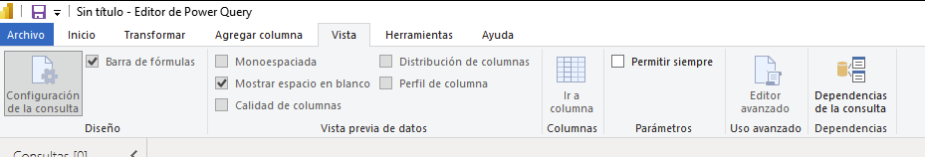
Editor de Power Query: Interfaz
Menús claves en Power Query
4. Vista y Herramientas
Personaliza tu entorno de trabajo
Vista previa de columnas
Editor avanzado (lenguaje M)
Historial de pasos aplicados
Parámetros reutilizables
Notes:
El texto debe quedar dentro del bloque con margen gris, tal y como indica arriba

Slide 28
Power Query
Pregunta para activar la clase
“¿Alguna vez han tenido que limpiar o arreglar datos en Excel antes de analizarlos? ¿Qué cosas hacían manualmente que les gustaría automatizar?”
Notes:
En el bloque de texto de esta diapositiva, puedes poner el texto con viñetas para anotar ideas, conceptos, cosas importantes etc. También puedes resaltar partes importantes del texto y poniéndolas en el color que se muestra en el ejemplo.

Slide 29
Power Query
Limpieza básica en Power Query
🔄 Cambiar tipo de dato: texto → número, fecha → texto, etc.
🗂️ Eliminar columnas innecesarias: selecciona columnas y haz clic en 'Quitar columnas'.
✏️ Renombrar columnas: doble clic en el nombre o clic derecho → 'Cambiar nombre'.
🚫 Reemplazar valores nulos: usa 'Reemplazar valores' para insertar '0' o 'No disponible'.
🔍 Filtrar filas: selecciona el icono de filtro para excluir vacíos o filtrar por condiciones.
Notes:
En el bloque de texto de esta diapositiva, puedes poner el texto con viñetas para anotar ideas, conceptos, cosas importantes etc. También puedes resaltar partes importantes del texto y poniéndolas en el color que se muestra en el ejemplo.

Slide 30


